Slide 1
UNIVERSIDAD DE LAS FUERZAS ARMADAS - ESPE
CENTRO DE POSGRADOS
MAESTRÍA EN SISTEMAS DE GESTIÓN AMBIENTAL
MODELAMIENTO DE LA CALIDAD DEL AGUA EN EL RÍO AMBATO UTILIZANDO SERIES TEMPORALES
Autoras:
ING. ANDREA ESCOBAR
ING. JOHANNA ECHEVERRÍA
Director:
ING. RAMIRO GUERRÓN, MSc.
SANGOLQUÍ – ECUADOR
2021

Slide 2
INTRODUCCIÓN
PLANTEAMIENTO DEL PROBLEMA
La contaminación de los ríos en Ecuador, es grave
Los modelos de calidad de agua permiten analizar el sistema ecológico
Se emplearon series temporales en el programa estadístico R
Tramo del río Ambato comprendido entre Llangagua y las Viñas
Se ha observado que los ecosistemas acuáticos del río Ambato han sido afectados
El GAD Ambato ha medido parámetros químicos pero no ha hecho uso de estos datos
¿ Cómo ha evolucionado la contaminación del agua del río Ambato desde el año 2014 al 2018?

Slide 3
OBJETIVOS
GENERAL
ESPECÍFICOS
Modelar la calidad del agua en el río Ambato utilizando series temporales
Evaluar la contaminación del agua del río Ambato mediante series temporales
Determinar la alternativa complementaria más viable para la gestión del mejoramiento de la calidad del agua del río Ambato

Slide 4
MARCO TEÓRICO
Parámetros de calidad
Funciones
Distribución en la naturaleza
El agua
Clases de aguas contaminadas
Residuales domésticas
Aguas pluviales
Aguas Agrarias
Residuales industriales
Series Temporales
Secuencia de N observaciones
Modelo ARIMA
Variaciones y regresiones pasados - predicción hacia el futuro
Contaminación
Incorporación de elementos tóxicos
Control ambiental
Vigilancia y aplicación de medidas
Calidad del río Ambato
83.64% de contaminación

Slide 5
MARCO LEGAL
METODOLOGÍA
Constitución de la República del Ecuador
Analiza datos de variables
Cuantitativa
Investigación analítica
Permite el análisis profundo
de los parámetros
Artículos 12, 313, 318
INEN 2176, 2011
Ley de prevención y control de la Contaminación Ambiental
AREA DE ESTUDIO
Designó un comité
Río Ambato, muestreo de 5 años (2014-2018)
Tratados ambientales internacionales
MUESTREO
Convenio contra radiaciones
Responsabilidad civil
Convenio de Rasmur
Toma de datos a cargo de la Municipalidad de Ambato
Puntos estratégicos
Parámetros físicos y Químicos.

Slide 6
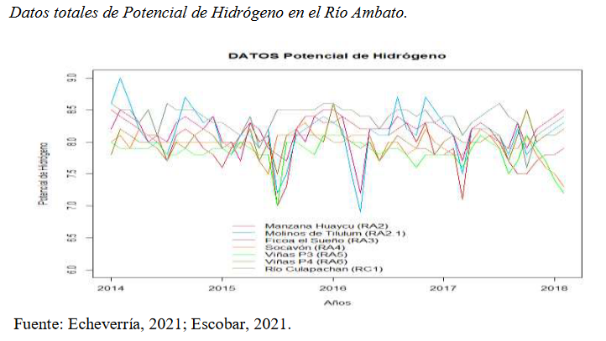
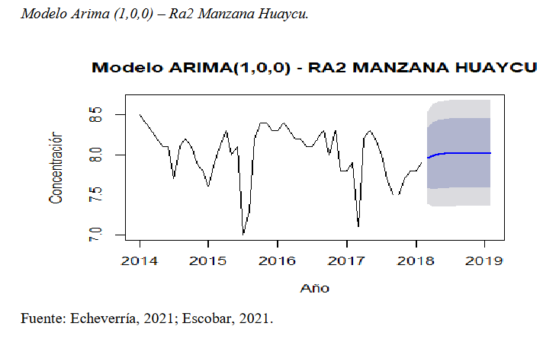
RESULTADOS
POTENCIAL DE HIDRÓGENO
El pH 6, 5-9 (TULSMA)
Valores muy altos o muy bajos afectan la vida.

Slide 7
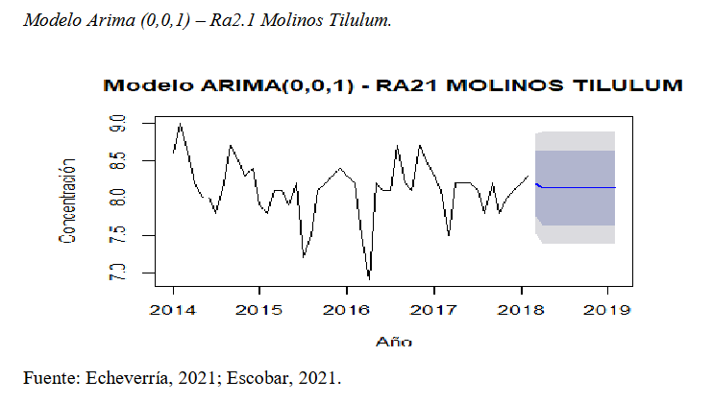
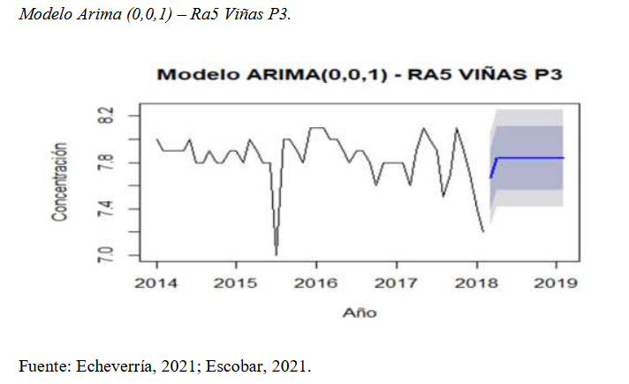
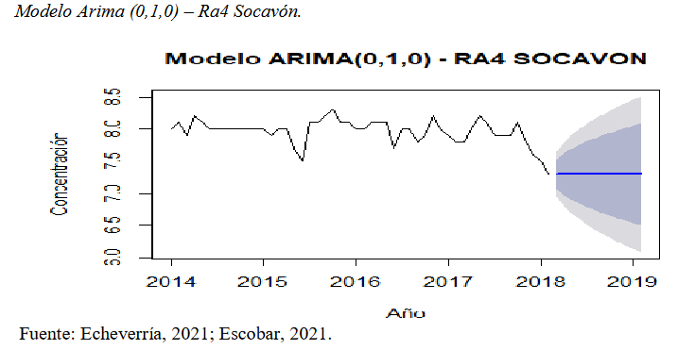
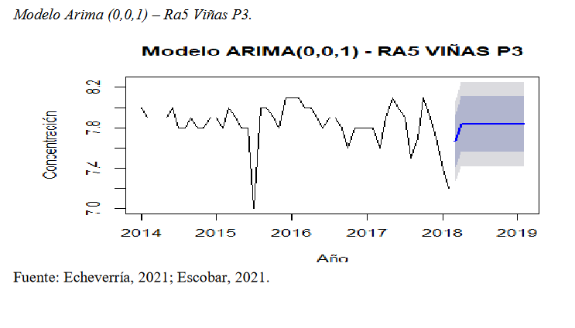
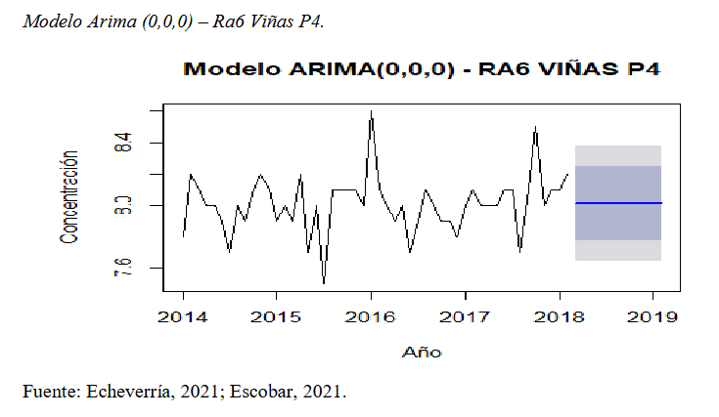
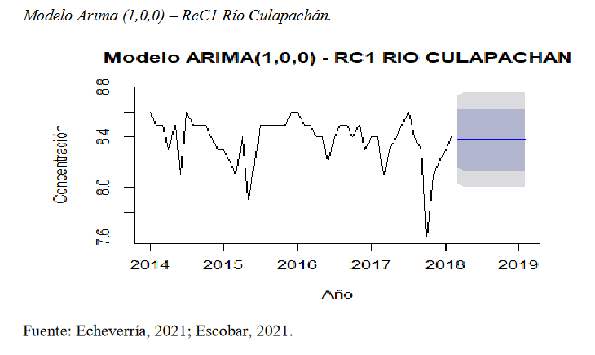
RESULTADOS
POTENCIAL DE HIDRÓGENO

Slide 8
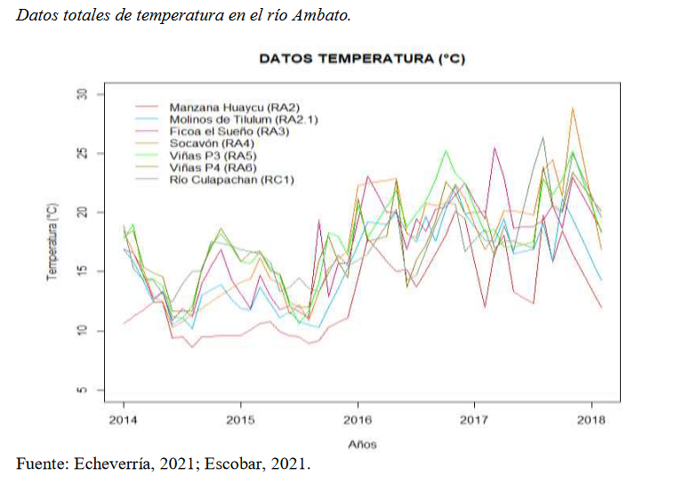
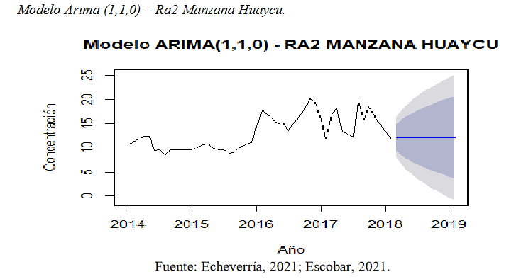
RESULTADOS
TEMPERATURA
La temperatura influye en el desarrollo de organismos
Este parámetro se determina por factores ambientales

Slide 9
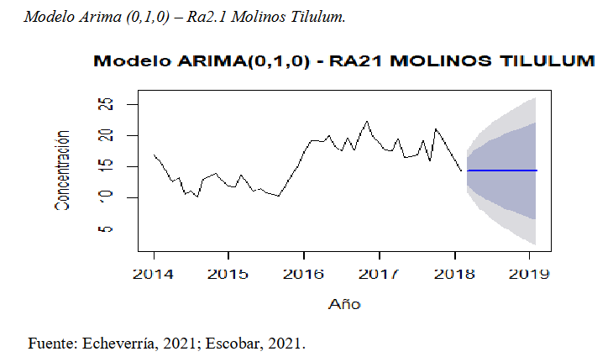
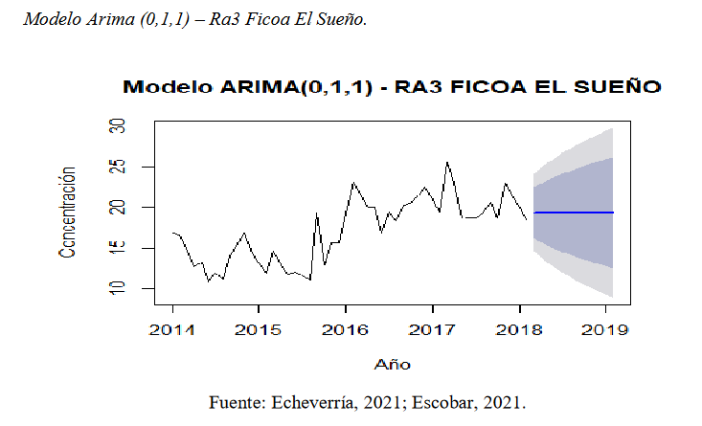
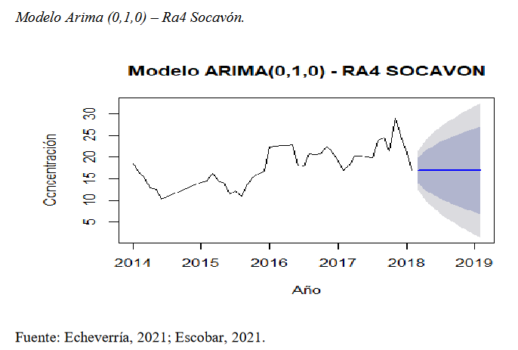
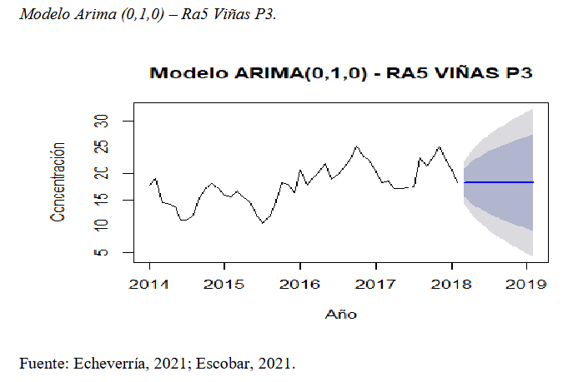
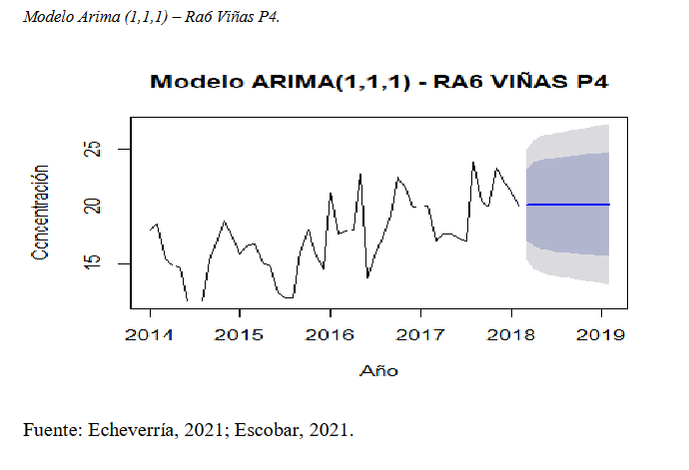
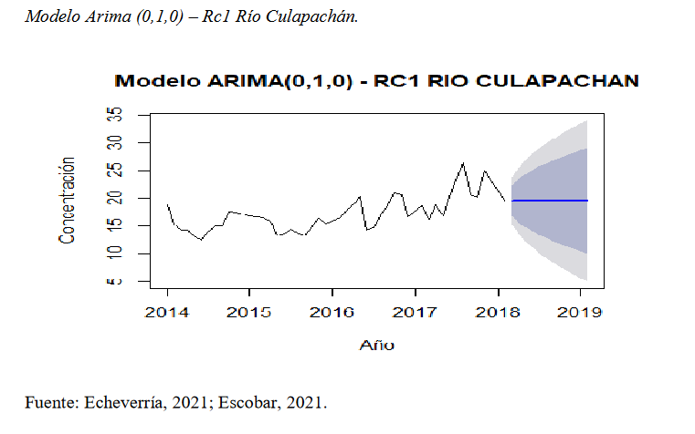
RESULTADOS
TEMPERATURA

Slide 10
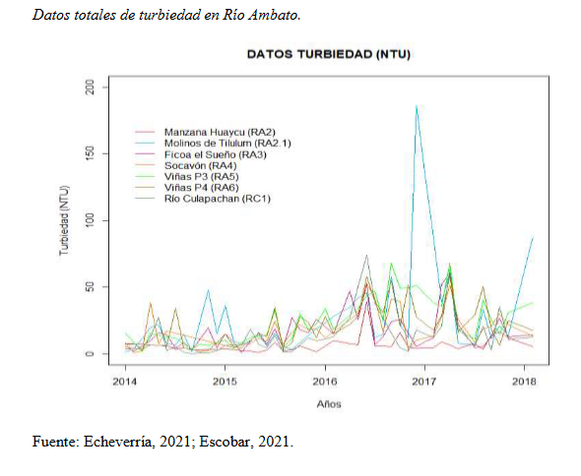
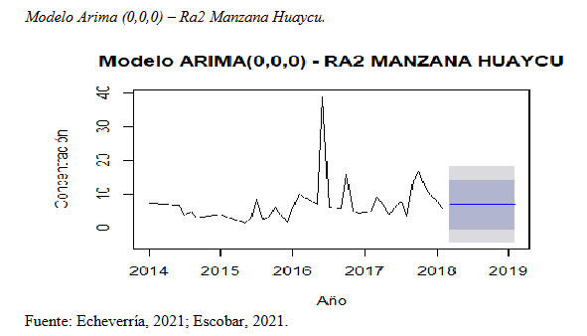
RESULTADOS
TURBIEDAD
La turbiedad mide la cantidad de materia sólida suspendida
Dispersa la luz solar y reduce la concentración de oxígeno

Slide 11
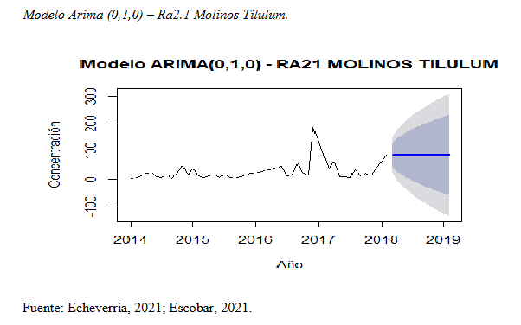
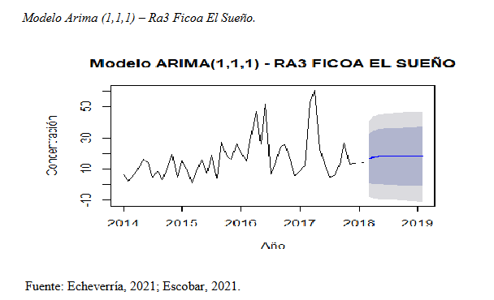
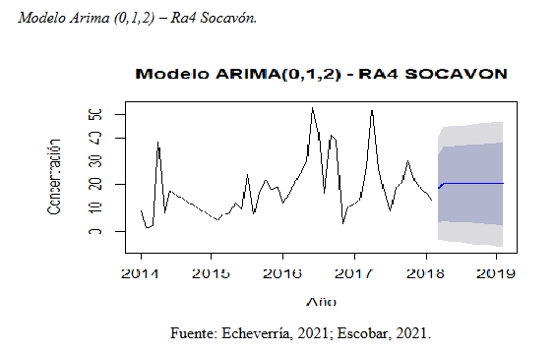
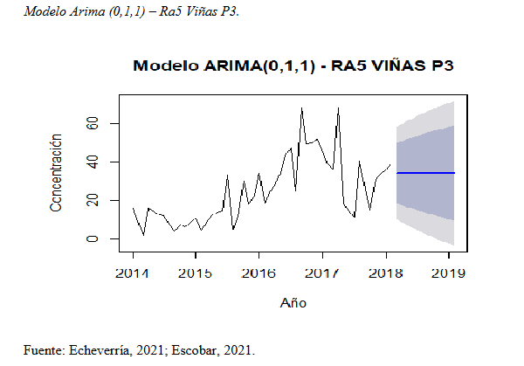
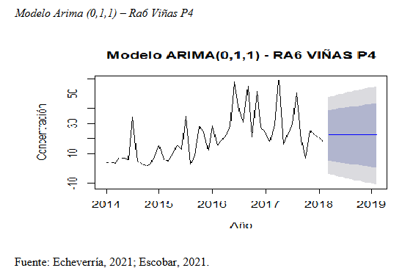
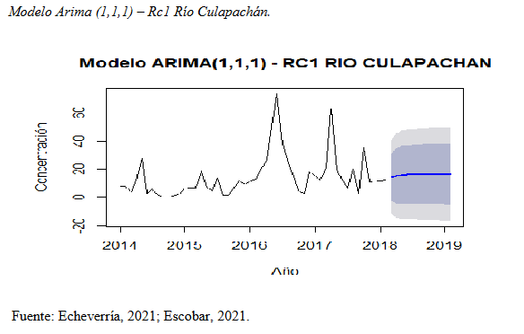
RESULTADOS
TURBIEDAD

Slide 12
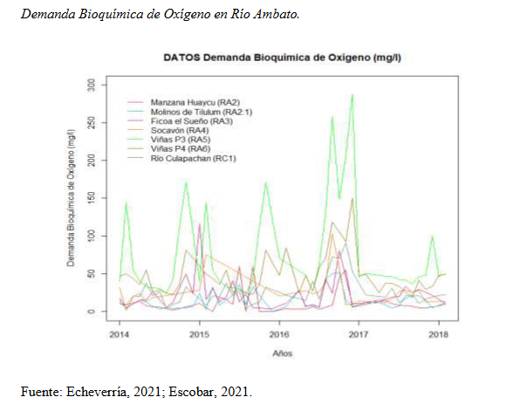
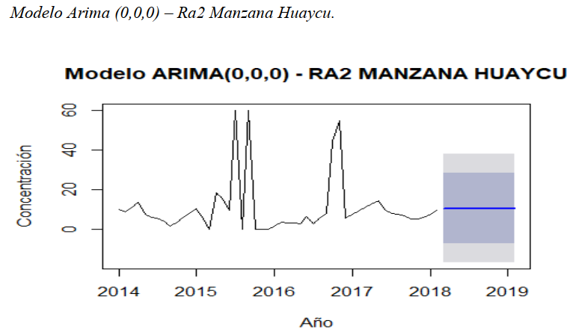
RESULTADOS
DEMANDA BIOQUÍMICA DE OXÍGENO
Ayuda a determinar la actividad microbiológica
A mayor actividad microbiológica, mayor contaminación

Slide 13
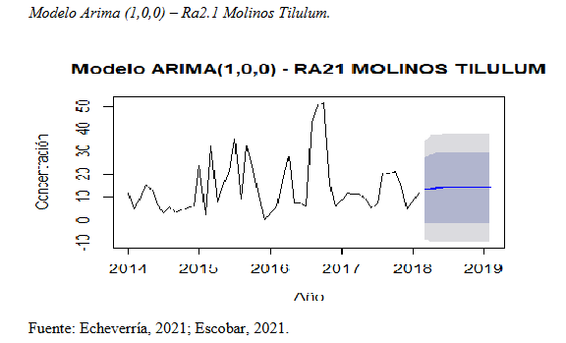
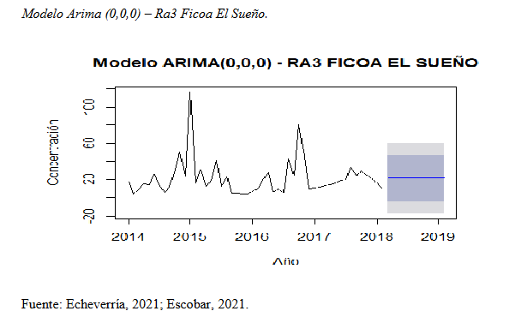
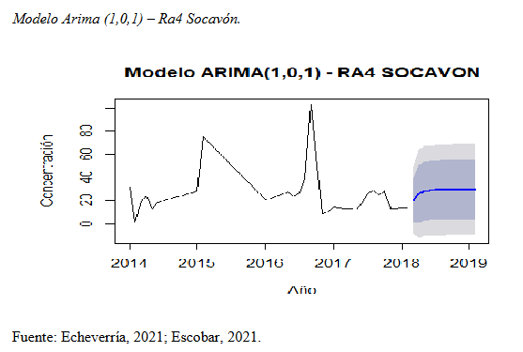
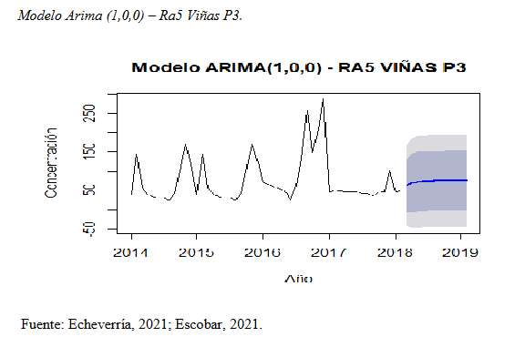
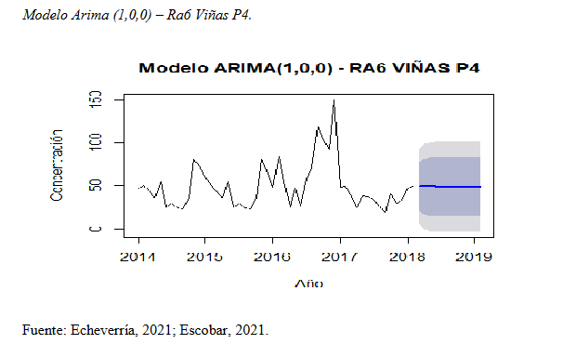
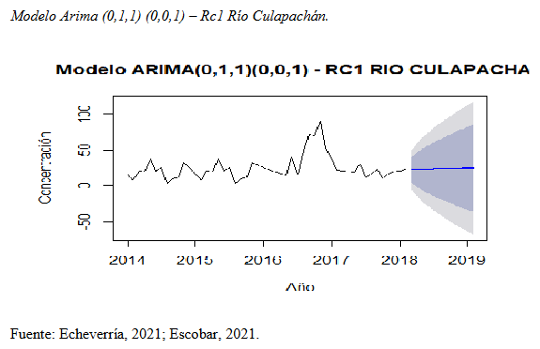
RESULTADOS
DEMANDA BIOQUÍMICA DE OXÍGENO

Slide 14
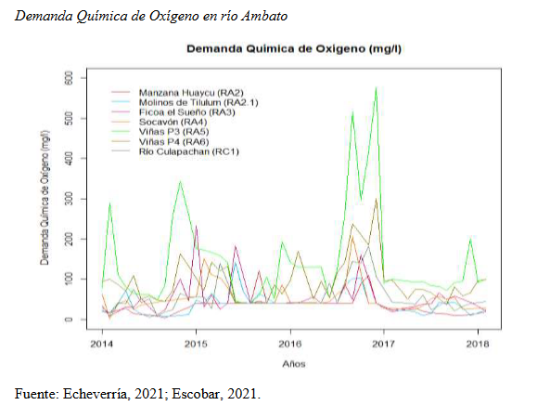
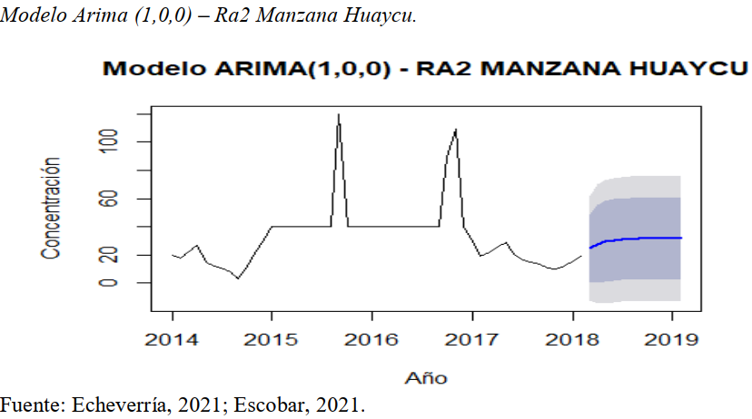
RESULTADOS
DEMANDA QUÍMICA DE OXÍGENO
Cantidad de oxígeno necesaria para oxidar compuestos orgánicos disueltos en el agua.
TULSMA (2015) límite permisible 40 mg/l

Slide 15
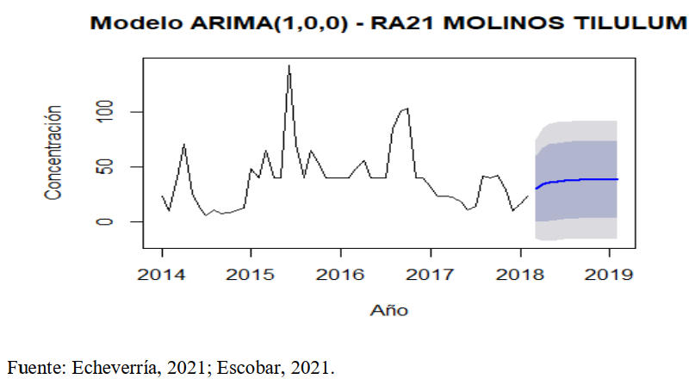
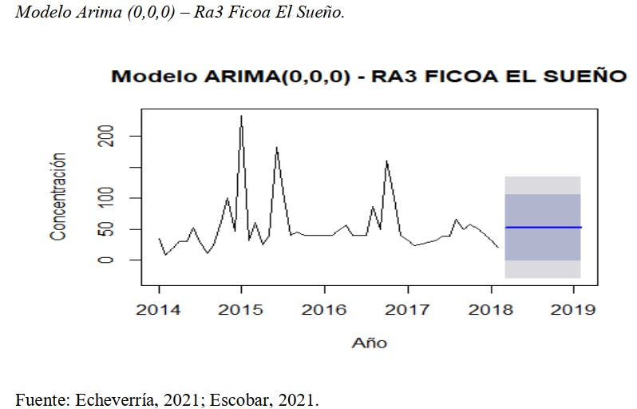
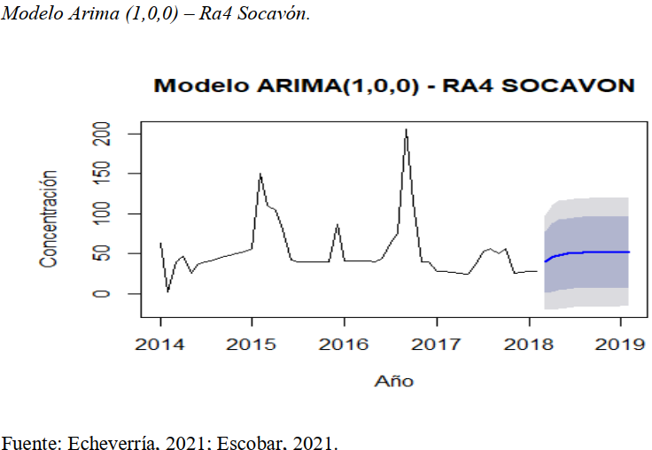
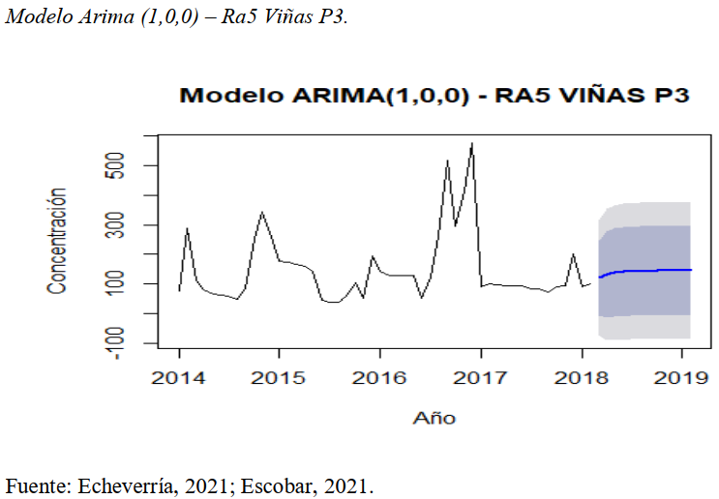
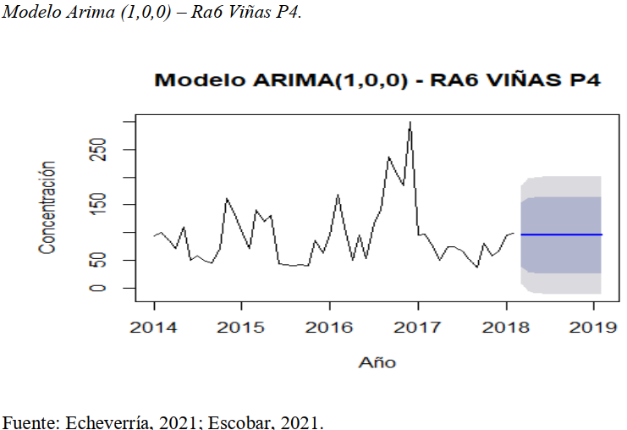
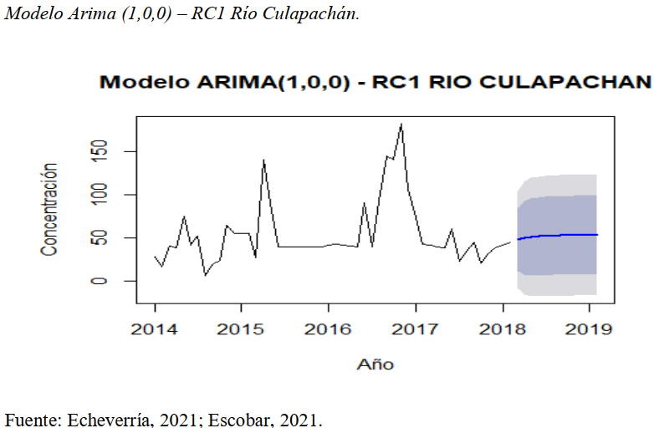
RESULTADOS
DEMANDA QUÍMICA DE OXÍGENO

Slide 16
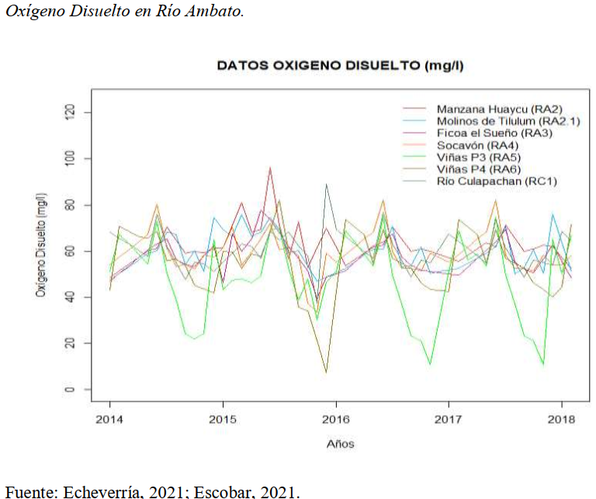
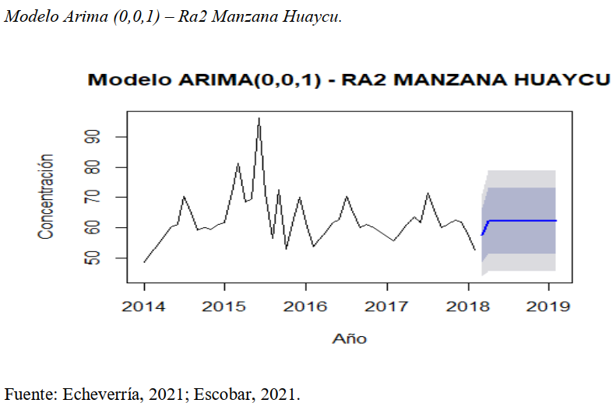
RESULTADOS
OXÍGENO DISUELTO
Directamente ligado a la degradación y oxidación de la materia
Baja concentración de OD, es indicador de contaminación

Slide 17
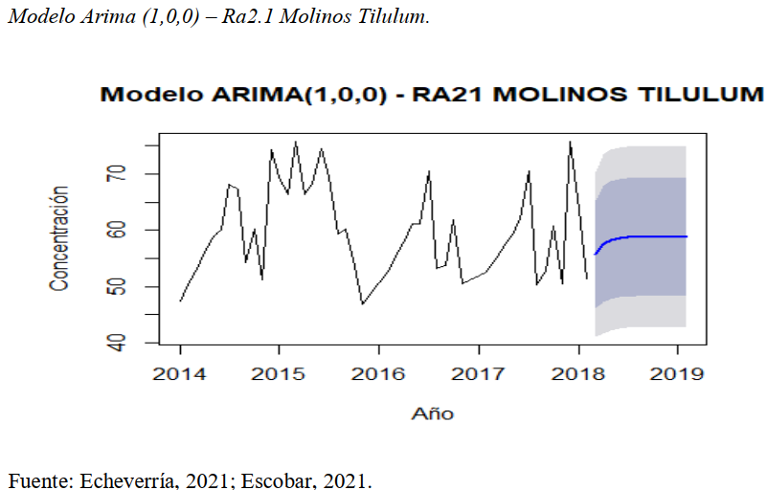
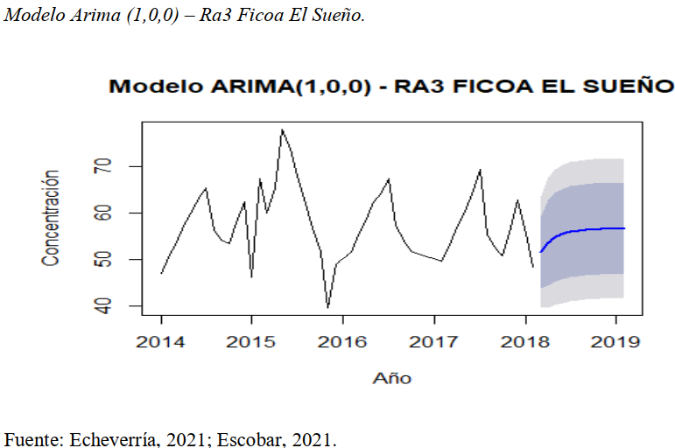
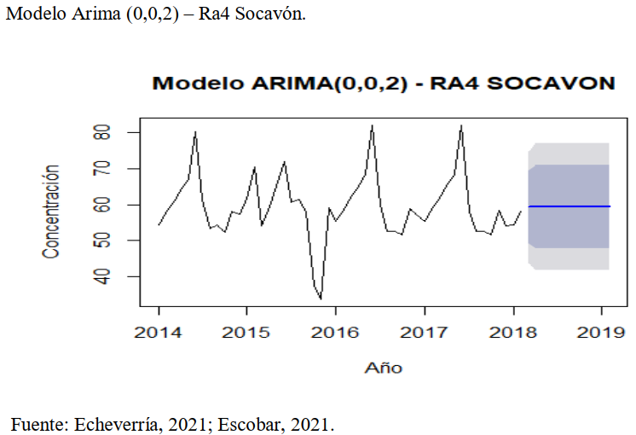
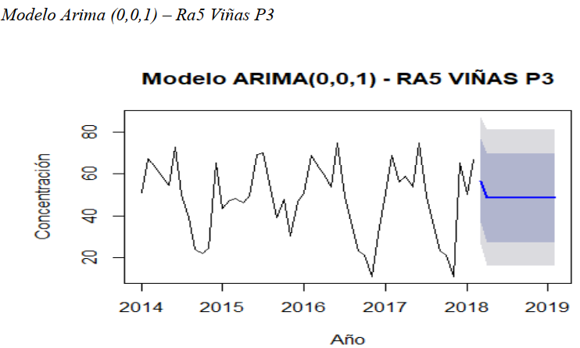
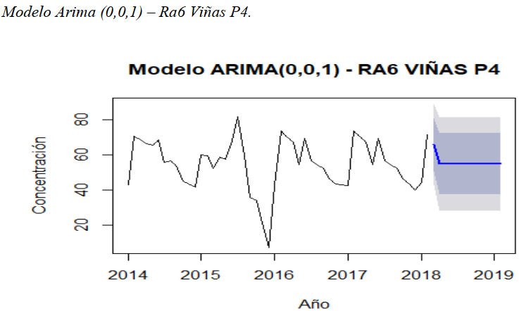
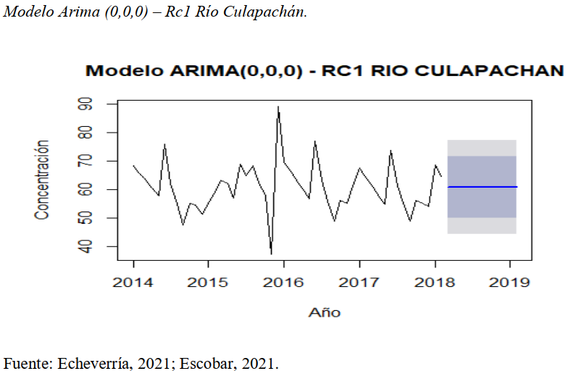
RESULTADOS
OXÍGENO DISUELTO

Slide 18
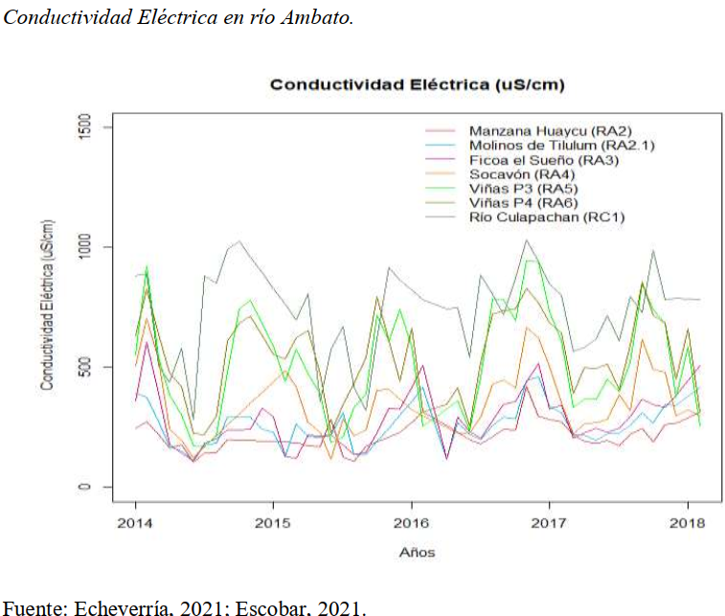
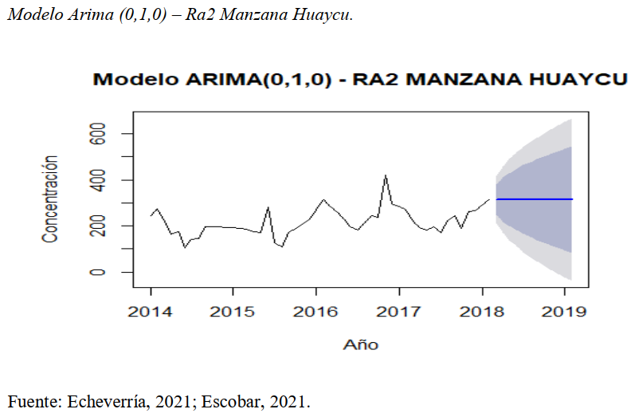
RESULTADOS
CONDUCTIVIDAD ELÉCTRICA
Este parámetro relaciona la capacidad de intercambio entre aniones y cationes
Aunque no se considera un valor máximo de conductividad, valores superiores a 650 uS/cm indican alta carga de sólidos disueltos

Slide 19
RESULTADOS
CONDUCTIVIDAD ELÉCTRICA

Slide 20
RESULTADOS
ALCALINIDAD
Aunque no se considera un valor máximo de alcalinidad, una concentración de iones carbonatados mayor a 180 mg/l, tiene la capacidad de transformar el hidrógeno, reduciendo la acidez, aumentando el pH

Slide 21
RESULTADOS
ALCALINIDAD

Slide 22
RESULTADOS
HIERRO
Suelen ser concentraciones pequeñas, lo cual no representa efectos tóxicos
La concentración no debe sobrepasar 0.3 mg/l

Slide 23
RESULTADOS
HIERRO

Slide 24
RESULTADOS
SULFATOS
Los sulfatos se consideran en evaluaciones cualitativas, debido a su solubilidad
Se determina un límite permisible de 250 mg/l

Slide 25
RESULTADOS
SULFATOS

Slide 26
PROPUESTA
Objetivo
Plantear estrategias de gestión que aporten a la reducción de la contaminación del río Ambato
Planificación
Ambiental
Económica
Estrategias
Participación activa de instituciones públicas
Ampliar periodo de control
Adecuar medidas de sanción
Elaborar un manual
Adoptar normativa local
Generar convenios
Crear incentivos económicos
Plantear espacios en donde la comunidad participe
Definir estrategias de compensación económica, social y ambiental
4 sesiones (1 por semana)
Elaboración de material didáctico
Formar líderes en educación ambiental
Reconocer a los líderes

Slide 27
CONCLUSIONES
La utilización de series temporales permitió observar el comportamiento de cada uno de los 10 parámetros considerados, para los 7 puntos de muestreo del río Ambato durante el periodo 2014 – 2018; que no denota una tendencia específica, si no, más bien, un comportamiento variado en cada uno de los puntos, desde el primero al último.
Con la utilización de TULSMA (2015), se determinó la calidad del agua del río Ambato, esta se deteriora a medida que el río fluye hacia la zona urbana de Ambato; siendo los puntos de muestreos Ra4, Ra5, Ra6, los que presentan mayor incremento en los 10 parámetros analizados durante el total del periodo considerado.
Los parámetros que mayor alteración experimentaron, fueron Demanda Bioquímica de Oxígeno (DBO), Demanda Química de Oxigeno (DQO) y Oxígeno Disuelto (OD), tres parámetros que puntualmente exceden sus valores máximos con la presencia de contaminantes. Las modificaciones más variadas y exponenciales precisamente se evidencian en los 3 puntos de muestreos ya mencionados (Ra4, Ra5, Ra6).
En cuando a los registros máximos de DBO, fue en Ra5 de 285 mg/l en diciembre 2016, TULSMA determina como límite máximo permisible 100 mg/l; para DQO fue en Ra5 de 555 mg/l en diciembre 2016, TULSMA determina como límite máximo permisible 250 mg/l; y finalmente OD fue en Ra6 con 5 mg/l en diciembre 2015, TULSMA determina como límite máximo permisible 6 mg/l. De esta manera se determina que la calidad física, química y biológica del agua del río Ambato, no es la adecuada, y esto por supuesto afecta al óptimo funcionamiento ecosistémicos y desarrollo de los organismos acuáticos.

Slide 28
RECOMENDACIONES
Se recomienda al Municipio de Ambato, considerar el presente documento como guía y punto de partida para un proceso de planificación en la restauración de la calidad del río Ambato
Se sugiere ejecutar las actividades establecidas en la propuesta con el propósito de recuperar la calidad del río Ambato
Se recomienda realizar una capacitación continua del personal del Municipio de Ambato en temas de cuidado y monitoreo del recurso del agua
Se sugiere establecer grupos para el control de la calidad del río Ambato con el fin de involucrar a las comunidades, entidades públicas y privadas en el compromiso de restaurar las características de este cuerpo hídrico.

Slide 29
GRACIAS POR SU ATENCIÓN!!

